Slide 1
Подведение итогов проведения социально-психологического тестирования обучающихся в образовательных организациях Свердловской области, направленного на раннее выявление незаконного потребления наркотических средств и психотропных веществ, с использованием Единой методики, в 2020-2021 учебном году, проведение профилактических медицинских осмотров
Министерство образования и молодежной политики Свердловской области
Государственное бюджетное учреждение Свердловской области
«Центр психолого-педагогической, медицинской и социальной помощи «Ладо»
Ирина Васильевна Пестова
Директор ГБУ СО «ЦППМСП «Ладо»

Slide 2
Нормативно-правовые основания приказ Министерства образования и науки Российской Федерации от 20 февраля 2020 г. № 59 «Об утверждении порядка проведения социально-психологического тестирования лиц, обучающихся в общеобразовательных организациях и профессиональных образовательных организациях» приказ Министерства образования и науки Российской Федерации от 20 февраля 2020 г. № 239 «Об утверждении порядка проведения социально-психологического тестирования в образовательных организациях высшего образования» пункт 2.7 раздел 2 протокола Государственной Антинаркотической комиссии от 24 декабря 2018 г. № 39 приказ Министерства образования и молодежной политики Свердловской области от 16 июня 2020 г. № 134-И «О проведении социально-психологического тестирования обучающихся в образовательных организациях Свердловской области, направленного на профилактику незаконного потребления обучающимися наркотических средств и психотропных веществ» информационное письмо Министерства просвещения Российской Федерации от 06 ноября 2020 г. № 07-6746

Slide 3
Всего по области в 2020/2021 году по предварительным данным на 01 августа 2020 года подлежало тестированию 1085 образовательных организаций и 219365 обучающихся

Slide 4
На 20 декабря 2020 года завершена процедура проведения тестирования в 1079 образовательных организациях

Slide 5
Из 1079 образовательных организаций протестировались в режиме онлайн - 1066 образовательных организаций; по бланковой методике – 13 образовательных организаций.

Slide 6
Не получены данные о результатах СПТ от 6 образовательных организаций : - 4 ВУЗа (УрФУ, УрГАХУ, УГГУ, НТИ НИЯУ МИФИ), - 1 общеобразовательная организация (ГБОУ СО «Кадетская школа-интернат «Екатеринбургский кадетский корпус войск национальной гвардии Российской Федерации») - 1 профессиональная образовательная организация (ГБПОУ СО "Нижнетагильский педагогический колледж №1") В результате число подлежащих тестированию по состоянию на 20 декабря 2020 года сократилось на 8413 человек и составило 210952 человека.

Slide 7
Динамика участия обучающихся в тестировании

Slide 8
Эффективность проведения мотивационной кампании по образовательным организациям
Процент числа обучающихся, принявших участие в тестирование к общему числу подлежащих - 96,9%,
из которых:
ОО – 73,98%
СПО – 20,47%
ВОО – 2,47%
Достаточно эффективно мотивационная кампания проведена среди образовательных учреждений среднего профессионального образования, подведомственных Министерству образования и молодежной политики.

Slide 9
Результаты тестирования
Учебный год | Количество обучающихся, подлежащих тестированию | Количество обучающихся, принявших участие в тестировании | Количество достоверных ответов | Количество недостоверных ответов
2019/2020 | 207 022 | 185 608 (89,7%) | 161 516 (87,01%) | 24 092 (12,98%)
2020/2021 | 210 952 | 204 443 (96,9%) | 172 124 (82,2%) | 32 319 (15,8%)

Slide 10
СРАВНЕНИЕ РЕЗУЛЬТАТОВ ТЕСТИРОВАНИЯ 2020-2021 УЧЕБНОГО ГОДА С РЕЗУЛЬТАТАМИ 2015-2016, 2016-2017, 2017-2018, 2018-2019, 2019-2020 учебные годы
Год | Подлежащих тестированию |  |  | Прошедших тестирование |  |  | Не принявшие участие |  |  | Количество человек группы риска (ВСЕГО)
 | ВСЕГО обучаю щихся | Из них ОО | Из них СПО/ВУЗ | ВСЕГО | Из них ОО | Из них СПО/ВУЗ | Всего | Отказ | Болезнь/ иные причины
2015/ 2016 | 63 334 | 47 250 | 16 084 | 59 845 | 45 919 | 13 926 | 3489 (5,5%) | 157 | 3332 | 1299 (2,2%)
2016/ 2017 | 72 112 | 57 400 | 14 712 | 67 371 | 55 729 | 11 642 | 4741 (6,6%) | 153 | 4588 | 1945 (2,9%)
2017/ 2018 | 98 128 | 75 323 | 22 805 | 88 050 | 67 593 | 20 457 | 10078 (10,2%) | 3696 | 6382 | 4585 (5,2%)
2018/ 2019 | 139 150 | 117 000 | 22 150 | 125 191 | 104 916 | 20 275 | 13959 (10%) | 3933 | 10026 | 7630 (6,1%)
2019/ 2020 | 207 022 | 159 684 | 47 338 | 185 608 | 144 085 | 41 523 | 21414 (10,34%) | 5750 | 15664 | 9439 (5,9%)
2020/ 2021 | 210 952 | 161 741 | 49211 | 204 443 | 156 055 | 48 388 | 6509 (3,1%) | 1790 | 4719 | 10198 (5,9%)

Slide 11
ОХВАТ РЕСПОНДЕНТОВ

Slide 12
Не приняли участие в тестировании 6509 или 3,0% человек, из них: по причине отказа – 1790 человек; по иным причинам (болезнь, отчисление или перевод, дистанционное обучение и др.) – 4719 человека.

Slide 13
Каждый третий обучающийся (1790 человек или 27,5% от общего числа не прошедших тестирование) оформил в установленном порядке отказ от участия в тестировании. Общая доля официально оформленных отказов от общего числа лиц, подлежащих тестированию (210952 чел.), составила 0,85%. Образовательные организации, процент охвата тестированием обучающихся которых превысил 84%, во 2 этапе прохождение тестирования обучающимися не организовали. Ряд образовательных организаций провели тестирование только во 2 этапе (с 30 ноября по 20 декабря)
Показатель обучающихся, не принявших участие в СПТ

Slide 14
основные причины не прохождения тестирования респондентами, не связанным с письменным отказом: - отсутствие по причине болезни; - участие в других мероприятиях; - переезд, отчисление из учебного заведения; - дистанционная форма обучения; - достижение обучающимся 18-летнего возраста; - сбои в программе.
В нарушение требований
- пункта 6 приказа Министерства образования и молодежной политики Свердловской области от 16 июня 2020 № 134-и,
пункта 17 Алгоритма проведения Единой методики СПТ в образовательных организациях, описанного в методических рекомендаций,
предусмотренные формы отчета и сроки их предоставления не соблюдались,
что привело к устранению возникших проблем при формировании отчетности уже за пределами работы в программной системе проведения СПТ, либо подвергли сомнению достоверность представленных отчетов

Slide 15
ЗОНА ОСОБОГО ВНИМАНИЯ
Количество обучающихся, принявших участие в тестировании | Общий уровень риска (%) |  |  | Недостоверные ответы | Не приняли участие в СПТ
 | Группа риска |  | Без риска
204 443 чел. – всего протестировано 172 124 – достоверных результатов | Явный риск | Латентный (скрытый) риск | 133 620 (77,63%) | 32319 (15,8%) | 6509 (3,1%)
 | 10198 (5,9%) | 28306 (16,46%)
Общее количество несовершеннолетних требующих повышенного внимания составляет 77332 человека или 37,8%

Slide 16
Результаты СПТ 2020/2021 учебного года в сравнении с результатами СПТ 2019/2020 учебного года

Slide 17
Сравнительный анализ показателей Общей РИСКОГЕННОСТИ по Свердловской области

Slide 18
Доля повышенной вероятности вовлечения обучающихся по итогам СПТ 2020/2021 учебного года 22,37% или 38504 чел. общеобразовательные организации 19,4% или 31439 чел. профессиональные образовательные организации 15,1% или 6622 чел. организации высшего образования 8,1% или 443 чел.

Slide 19
Динамика выявленных обучающихся группы явного риска

Slide 20
Процент обучающихся, составивших по результатам тестирования группу явной рискогенности или группу «социального риска» 5,9% или 10198 человек (2019/2020 уч.г. – 5,9% или 9568 чел.) из которых ОО – 5,5% или 8604 чел. СПО – 3,5% или 1498 чел. ВОО – 1,8% или 96 чел.

Slide 21
Количество обучающихся с латентной рискогенностью от числа прошедших тестирование 28306 чел. или 13,8% (2019/2020 уч.г. 16669 чел. или 8,1%) ОО – 14,6% или 22835, СПО – 11,9% или 5124, ВОО – 6,7% или 347. Рост может быть обусловлен - социально-экономической ситуацией, связанной с пандемией - у многих респондентов достаточно высокий уровень тревожности, неуверенности и сниженный самоконтроль.

Slide 22
Результаты СПТ по управленческим округам

Slide 23
Рейтинг муниципальных округов по охвату подлежащих тестированию
Наименование управленческого округа 2020/2021 | Кол-во, подлежащих СПТ | Прошли СПТ | % от общего | Не прошли СПТ | % от общего
Западный УО | 25892 | 25395 | 97,7 | 587 | 2,3
Северный УО | 19776 | 19305 | 97,6 | 470 | 2,4
Горнозаводской УО | 31183 | 30259 | 97,0 | 924 | 3,0
Восточный УО | 20808 | 20150 | 96,8 | 658 | 3,2
Екатеринбург | 85282 | 82374 | 96,5 | 2889 | 3,5
Южный УО | 27921 | 26960 | 96,5 | 981 | 3,5

Slide 24
Сравнительный анализ рейтинга муниципальных округов по охвату подлежащих тестированию

Slide 25
Сравнительный анализ рейтинга муниципальных округов по охвату подлежащих тестированию

Slide 26
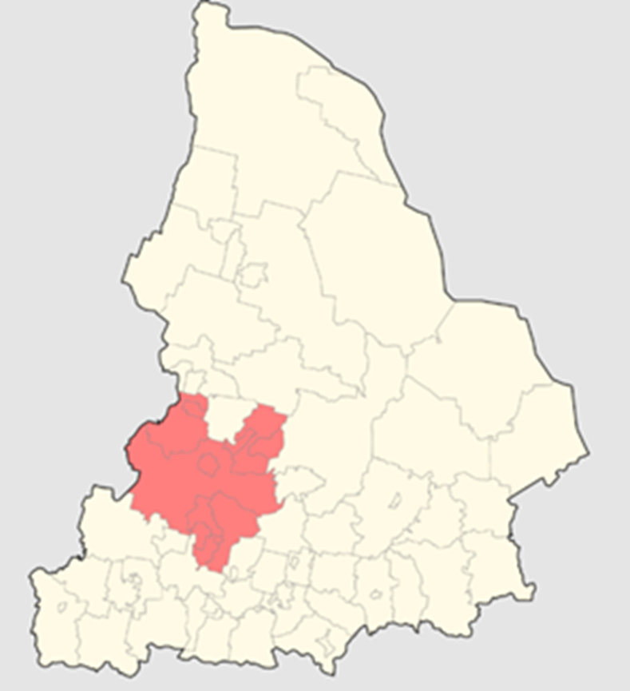
Горнозаводской управленческий округ
Верх-Нейвинский городской округ
Верхнесалдинский городской округ
городской округ Верхний Тагил
городской округ Верхняя Тура
Горноуральский городской округ
Кировградский городской округ
Кушвинский городской округ
Невьянский городской округ
городской округ Нижняя Салда
город Нижний Тагил
Новоуральский городской округ
городской округ ЗАТО Свободный

Slide 27
Уровень включенности в процесс тестирования
Среди участников тестирования выявлены территории с высоким уровнем отказов от тестирования (под высоким уровнем отказов понимается процент не прошедших тестирование выше 10% от общего количества подлежащих тестированию. 10% - уровень отказов на основании анализа результатов тестирования за последние 6 лет).
На территории Горнозаводского управленческого округа выявлены 2 муниципалитета с высоким уровнем отказов от тестирования
Прошлый год
На территории Горнозаводского управленческого округа выявлены 5 муниципалитетов с высоким уровнем отказов: ГО Нижняя Салда, ГО ЗАТО Свободный, Невьянский, Кушвинский и Верхнесалдинский ГО.
Наименование района | Кол-во, подлежащих СПТ | Прошли СПТ | % от общего | Не прошли СПТ | % от общего
ГО Нижняя Салда | 562 (460) | 472 (317) | 83,99 (68,9) | 90 (143) | 16,01 (31,1)
Верхнесалдинский ГО | 1949 (1671) | 1739 (1493) | 89,23 (89) | 210 (178) | 10,77 (11,0)

Slide 28
Результаты анализа данных по Горнозаводскому управленческому округу
№ | Муниципальный округ | Кол-во обучающихся, принявших участие в тестировании (чел.) | Число достоверных ответов | Сведения о «группе риска» |  |  |  | Кол-во обучающихся, не принявших участие в тестировании (чел.)
 |  |  |  | Явная (чел.) | % от числа достоверных ответов | Латентная (чел.) | % от числа достоверных ответов
1 | ГО Верх-Нейвинский | 116 | 110 | 5 | 4,5 | 16 | 14,5 | 0
2 | ГО ЗАТО Свободный | 312 | 288 | 16 | 5,6 | 44 | 15,3 | 0
3 | Горноуральский ГО | 846 | 731 | 63 | 8,6 | 142 | 19,4 | 5
4 | ГО Верхняя Тура | 398 | 360 | 23 | 6,4 | 67 | 18,6 | 5
5 | Кировградский ГО | 841 | 716 | 58 | 8,1 | 139 | 19,4 | 7
6 | ГО Верхний Тагил | 414 | 362 | 27 | 7,5 | 59 | 16,3 | 5
7 | Кушвинский ГО | 1479 | 1323 | 89 | 6,7 | 225 | 17,0 | 24
8 | Новоуральский ГО | 3074 | 2750 | 210 | 7,6 | 514 | 18,7 | 67
9 | Город Нижний Тагил | 12243 | 10784 | 724 | 6,7 | 2018 | 18,7 | 409
10 | Невьянский ГО | 1438 | 1321 | 95 | 7,2 | 244 | 18,5 | 99
11 | Верхнесалдинский ГО | 1326 | 1222 | 82 | 6,7 | 198 | 16,2 | 210
12 | ГО Нижняя Салда | 472 | 420 | 35 | 8,3 | 96 | 22,9 | 90
 | ГОРНОЗАВОДСКОЙ УО | 22959 | 20387 | 1427 | 7,0 | 3762 | 18,5 | 921

Slide 29
Результаты анализа данных по Горнозаводскому управленческому округу
Подлежало
23880
Приняли участие в СПТ
22959
Не приняли участие в СПТ
921
Количество достоверных результатов
20387
Количество недостоверных результатов
2572
Обучающиеся, не попавшие в группу риска
15198
Явная рискогенность
1427
Латентная рискогенность
3762

Slide 30
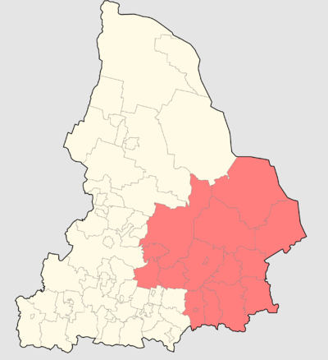
Восточный управленческий округ
Алапаевское МО
Махневское МО
Артемовский ГО
Байкаловский МР
Ирбитское МО
Камышловский МР
Пышминский ГО
Режевской ГО
Слободо-Туринский МР
Таборинский МР
Тавдинский ГО
Талицкий ГО
Тугулымский ГО
Туринский ГО
МО город Алапаевск
МО город Ирбит
Камышловский ГО

Slide 31
Уровень включенности в процесс тестирования
Среди участников тестирования выявлены территории с высоким уровнем отказов от тестирования (под высоким уровнем отказов понимается процент не прошедших тестирование выше 10% от общего количества подлежащих тестированию. 10% - уровень отказов на основании анализа результатов тестирования за последние 6 лет).
На территории Восточного управленческого округа выявлен 1 муниципалитет с высоким уровнем отказов от тестирования
Прошлый год
На территории Восточного управленческого округа выявлены 5 муниципалитетов с высоким уровнем отказов: Режевской, Артемовский, Махневское, Пышминский ГО,
МО Камышловский МР.
Наименование района | Кол-во, подлежащих СПТ | Прошли СПТ | % от общего | Не прошли СПТ | % от общего
Артемовский ГО | 1910 (2166) | 1714 (1891) | 89,73 (87,3) | 196 (275) | 10,26 (12,7)

Slide 32
Результаты анализа данных по восточному управленческому округу
№ | Муниципальный округ | Кол-во обучающихся, принявших участие в тестировании (чел.) | Число достоверных ответов | Сведения о «группе риска» |  |  |  | Кол-во обучающихся, не принявших участие в тестировании (чел.)
 |  |  |  | Явная (чел.) | % от числа достоверных ответов | Латентная (чел.) | % от числа достоверных ответов
1 | Таборинский МР | 107 | 101 | 10 | 9,90 | 21 | 20,79 | 0
2 | Тавдинский ГО | 1241 | 1069 | 80 | 7,48 | 205 | 19,18 | 2
3 | Пышминский ГО | 734 | 668 | 36 | 5,39 | 87 | 13,02 | 6
4 | МО город Алапаевск | 1492 | 1364 | 80 | 5,87 | 271 | 19,87 | 18
5 | Байкаловский МР | 518 | 493 | 36 | 7,30 | 107 | 21,70 | 6
6 | Тугулымский ГО | 738 | 656 | 49 | 7,47 | 120 | 18,29 | 9
7 | МО город Ирбит | 1123 | 1033 | 54 | 5,23 | 192 | 18,59 | 26
8 | Режевской ГО | 1444 | 1284 | 124 | 9,66 | 255 | 19,86 | 36
9 | Камышловский МР | 617 | 541 | 57 | 10,54 | 134 | 24,77 | 17
10 | Ирбитское МО | 1027 | 930 | 53 | 5,70 | 197 | 21,18 | 21

Slide 33
Результаты анализа данных по Восточному управленческому округу
№ | Муниципальный округ | Кол-во обучающихся, принявших участие в тестировании (чел.) | Число достоверных ответов | Сведения о «группе риска» |  |  |  | Кол-во обучающихся, не принявших участие в тестировании (чел.)
 |  |  |  | Явная (чел.) | % от числа достоверных ответов | Латентная (чел.) | % от числа достоверных ответов
11 | Туринский ГО | 839 | 767 | 51 | 6,65 | 109 | 14,21 | 32
12 | Камышловский ГО | 946 | 849 | 72 | 8,48 | 165 | 19,43 | 51
13 | Махневское МО | 183 | 156 | 15 | 9,62 | 40 | 25,64 | 7
14 | Талицкий ГО | 1617 | 1428 | 103 | 7,21 | 290 | 20,31 | 100
15 | Алапаевское МО | 806 | 739 | 62 | 8,39 | 147 | 19,89 | 59
16 | Слободо-Туринский МР | 422 | 370 | 21 | 5,68 | 70 | 18,9 | 72
17 | Артемовский ГО | 1528 | 1372 | 102 | 7,43 | 285 | 20,77 | 196
 | ВОСТОЧНЫЙ УО | 15239 | 13820 | 1005 | 7,27 | 2695 | 19,50 | 635

Slide 34
Результаты анализа данных по Восточному управленческому округу
Подлежало
15874
Приняли участие в СПТ
15239
Не приняли участие в СПТ
635
Количество достоверных результатов
13820
Количество недостоверных результатов
1419
Обучающиеся, не попавшие в группу риска
10120
Явная рискогенность
1005
Латентная рискогенность
2695

Slide 35
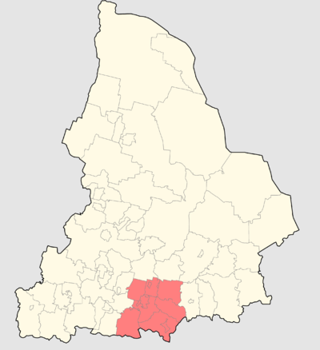
Южный управленческий округ
Арамильский городской округ
Асбестовский городской округ
Белоярский городской округ
Березовский городской округ
городской округ Богданович
городской округ Верхнее Дуброво
городской округ Заречный
город Каменск-Уральский
Каменский городской округ
Малышевский городской округ
городской округ Рефтенский
городской округ Сухой Лог
Сысерстский городской округ
муниципальное образование «поселок Уральский»

Slide 36
Уровень включенности в процесс тестирования
Среди участников тестирования выявлены территории с высоким уровнем отказов от тестирования (под высоким уровнем отказов понимается процент не прошедших тестирование выше 10% от общего количества подлежащих тестированию.
10% - уровень отказов на основании анализа результатов тестирования за последние 6 лет).
На территории Южного управленческого округа выявлены 2 муниципалитета с высоким уровнем отказов от тестирования
Прошлый год
На территории Южного управленческого округа выявлены 2 муниципалитета с высоким уровнем отказов: Сысертский, Малышевский, Белоярский ГО
Наименование района | Кол-во, подлежащих СПТ | Прошли СПТ | % от общего | Не прошли СПТ | % от общего
Малышевский ГО | 336 (342) | 253 (257) | 75,3 (75,1) | 83 (85,0) | 24,7 (24,8)
Белоярский ГО | 1636 (1281) | 1469 (1104) | 89,79 (86) | 167 (177,0) | 10,21 (14,0)

Slide 37
Результаты анализа данных по Южному управленческому округу
№ | Муниципальный округ | Кол-во обучающихся, принявших участие в тестировании (чел.) | Число достоверных ответов | Сведения о «группе риска» |  |  |  | Кол-во обучающихся, не принявших участие в тестировании (чел.)
 |  |  |  | Явная (чел.) | % от числа достоверных ответов | Латентная (чел.) | % от числа достоверных ответов
1 | МО «поселок Уральский» | 68 | 61 | 6 | 9,8 | 14 | 23,0 | 0
2 | ГО Верхнее Дуброво | 160 | 148 | 9 | 6,1 | 36 | 24,3 | 0
3 | ГО Рефтинский | 586 | 532 | 43 | 8,1 | 114 | 21,4 | 1
4 | ГО Сухой Лог | 2329 | 2173 | 87 | 4,0 | 260 | 12,0 | 11
5 | Каменский ГО | 708 | 634 | 48 | 7,6 | 101 | 15,9 | 8
6 | Березовский ГО | 3486 | 3229 | 203 | 6,3 | 489 | 15,1 | 54
7 | УО г. Каменска-Уральского | 7966 | 7419 | 293 | 3,9 | 898 | 12,1 | 117
8 | Сысертский ГО | 2700 | 2517 | 159 | 6,3 | 436 | 17,3 | 115
9 | ГО Богданович | 2195 | 2036 | 127 | 6,2 | 308 | 15,1 | 111
10 | Асбестовский ГО | 3069 | 2893 | 115 | 4,0 | 274 | 9,5 | 161
11 | Арамильский ГО | 959 | 861 | 67 | 7,8 | 170 | 19,7 | 68
12 | ГО Заречный | 1012 | 897 | 72 | 8,0 | 201 | 22,4 | 77
13 | Белоярский ГО | 1469 | 1340 | 79 | 5,9 | 217 | 16,2 | 167
14 | Малышевский ГО | 253 | 231 | 6 | 2,6 | 43 | 18,6 | 83
 | ЮЖНЫЙ УО | 26960 | 24971 | 1314 | 5,3 | 3561 | 14,3 | 973

Slide 38
Результаты анализа данных по Южному управленческому округу
Подлежало
27933
Приняли участие в СПТ
26960
Не приняли участие в СПТ
973
Количество достоверных результатов
24971
Количество недостоверных результатов
1989
Обучающиеся, не попавшие в группу риска
20096
Явная рискогенность
1314
Латентная рискогенность
3561

Slide 39
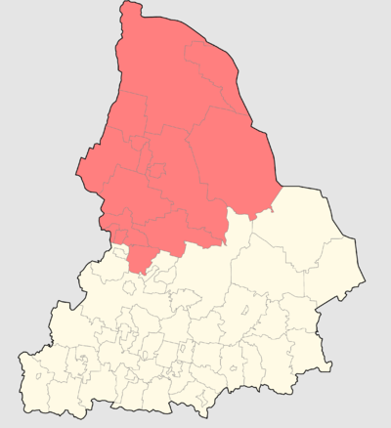
Северный управленческий округ
Верхотурский городской округ
Волчанский городской округ
Гаринский городской округ
Ивдельский городской округ
городской округ Карпинск
Качканарский городской округ
городской округ Краснотурьинск
городской округ Красноуральск
городской округ «город Лесной»
Нижнетуринский городской округ
Новолялинский городской округ
городской округ Пелым
Североуральский городской округ
Серовский городской округ
Сосьвинский городской округ

Slide 40
Уровень включенности в процесс тестирования
Среди участников тестирования выявлены территории с высоким уровнем отказов от тестирования (под высоким уровнем отказов понимается процент не прошедших тестирование выше 10% от общего количества подлежащих тестированию.
10% - уровень отказов на основании анализа результатов тестирования за последние 6 лет).
На территории Северного управленческого округа
НЕ выявлено
муниципалитетов с высоким уровнем отказов от тестирования
Прошлый год
отмечены с высоким уровнем отказов
Северный УО – 4: ГО Пелым, Североуральский ГО, ГО Краснотурьинск, ГО г. Лесной

Slide 41
Результаты анализа данных по СЕВЕРНОМУ управленческому округу
№ | Муниципальный округ | Кол-во обучающихся, принявших участие в тестировании (чел.) | Число достоверных ответов | Сведения о «группе риска» |  |  |  | Кол-во обучающихся, не принявших участие в тестировании (чел.)
 |  |  |  | Явная (чел.) | % от числа достоверных ответов | Латентная (чел.) | % от числа достоверных ответов
1 | ГО Верхотурский | 571 | 551 | 16 | 2,9 | 45 | 8,2 | 2
2 | Ивдельский ГО | 638 | 591 | 40 | 6,8 | 89 | 15,1 | 3
3 | Новолялинский ГО | 824 | 766 | 55 | 7,2 | 146 | 19,1 | 5
4 | ГО Красноуральск | 950 | 875 | 57 | 6,5 | 145 | 16,6 | 8
5 | ГО Краснотурьинск | 1977 | 1723 | 111 | 6,4 | 319 | 18,5 | 23
6 | Сосьвинский ГО | 408 | 387 | 24 | 6,2 | 53 | 13,7 | 4
7 | Североуральский ГО | 1390 | 1208 | 98 | 8,1 | 300 | 24,8 | 23
8 | Качканарский ГО | 1411 | 1276 | 104 | 8,2 | 278 | 21,8 | 29
9 | ГО Пелым | 124 | 104 | 10 | 9,6 | 21 | 20,2 | 3

Slide 42
Результаты анализа данных по СЕВЕРНОМУ управленческому округу
№ | Муниципальный округ | Кол-во обучающихся, принявших участие в тестировании (чел.) | Число достоверных ответов | Сведения о «группе риска» |  |  |  | Кол-во обучающихся, не принявших участие в тестировании (чел.)
 |  |  |  | Явная (чел.) | % от числа достоверных ответов | Латентная (чел.) | % от числа достоверных ответов
10 | Серовский ГО | 3014 | 2619 | 169 | 6,5 | 445 | 17,0 | 108
11 | ГО Карпинск | 1106 | 1035 | 57 | 5,5 | 164 | 15,8 | 45
12 | Гаринский ГО | 144 | 119 | 3 | 2,5 | 26 | 21,8 | 5
13 | Нижнетуринский ГО | 879 | 795 | 54 | 6,8 | 158 | 19,9 | 35
14 | Волчанский ГО | 330 | 295 | 27 | 9,2 | 52 | 17,6 | 20
15 | ГО «город Лесной» | 1800 | 1647 | 103 | 6,3 | 279 | 16,9 | 139
 | СЕВЕРНЫЙ УО | 15566 | 13991 | 928 | 6,6 | 2520 | 18,0 | 452

Slide 43
Результаты анализа данных по СЕВЕРНОМУ управленческому округу
Подлежало
27933
Приняли участие в СПТ
15566
Не приняли участие в СПТ
452
Количество достоверных результатов
13991
Количество недостоверных результатов
1575
Обучающиеся, не попавшие в группу риска
10543
Явная рискогенность
928
Латентная рискогенность
2520

Slide 44
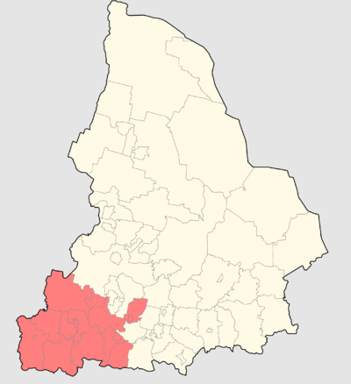
Западный управленческий округ
Артинский городской округ
Ачитский городской округ
муниципальное образование Красноуфимский округ
Нижнесергинский муниципальный район
Бисертский городской округ
Шалинский городской округ
городской округ Староуткинск
городской округ Верхняя Пышма
городской округ Среднеуральск
городской округ Красноуфимск
городской округ Первоуральск
Полевской городской округ
городской округ Дегтярск
городской округ Ревда

Slide 45
Уровень включенности в процесс тестирования
Среди участников тестирования выявлены территории с высоким уровнем отказов от тестирования (под высоким уровнем отказов понимается процент не прошедших тестирование выше 10% от общего количества подлежащих тестированию.
10% - уровень отказов на основании анализа результатов тестирования за последние 6 лет).
На территории Западного управленческого округа
НЕ выявлено
муниципалитетов с высоким уровнем отказов от тестирования
Прошлый год
отмечены с высоким уровнем отказов Западный УО – 1: ГО Красноуфимск

Slide 46
Результаты анализа данных по Западному управленческому округу
№ | Муниципальный округ | Кол-во обучающихся, принявших участие в тестировании (чел.) | Число достоверных ответов | Сведения о «группе риска» |  |  |  | Кол-во обучающихся, не принявших участие в тестировании (чел.)
 |  |  |  | Явная (чел.) | % от числа достоверных ответов | Латентная (чел.) | % от числа достоверных ответов
1 | ГО Среднеуральск | 843 | 740 | 73 | 9,9 | 110 | 14,9 | 2
2 | Ачитский ГО | 515 | 466 | 24 | 5,2 | 85 | 18,2 | 1
3 | ГО Ревда | 2183 | 1847 | 144 | 7,8 | 365 | 19,8 | 12
4 | МО Красноуфимский округ | 673 | 633 | 38 | 6,0 | 110 | 17,4 | 6
5 | Артинский ГО | 898 | 846 | 56 | 6,6 | 166 | 19,6 | 9
6 | ГО Красноуфимск | 1418 | 1294 | 84 | 6,5 | 204 | 15,8 | 43
7 | ГО Первоуральск | 5495 | 4975 | 343 | 6,9 | 854 | 17,2 | 127
8 | ГО Дегтярск | 554 | 491 | 43 | 8,8 | 74 | 15,1 | 15
9 | ГО Верхняя Пышма | 3009 | 2687 | 214 | 8,0 | 495 | 18,4 | 100
10 | Шалинский ГО | 693 | 623 | 40 | 6,4 | 126 | 20,2 | 22
11 | ГО Староуткинск | 91 | 82 | 7 | 8,5 | 14 | 17,1 | 3
12 | Полевской ГО | 2511 | 2316 | 143 | 6,2 | 408 | 17,6 | 127
13 | Нижнесергинский район | 1016 | 954 | 60 | 6,3 | 167 | 17,5 | 58
14 | Бисертский ГО | 276 | 249 | 22 | 8,8 | 49 | 19,7 | 16
 | ЗАПАДНЫЙ УО | 20175 | 18203 | 1291 | 7,1 | 3227 | 17,7 | 562

Slide 47
Результаты анализа данных по ЗАПАДНОМУ управленческому округу
Подлежало
20737
Приняли участие в СПТ
20175
Не приняли участие в СПТ
562
Количество достоверных результатов
18203
Количество недостоверных результатов
1972
Обучающиеся, не попавшие в группу риска
13685
Явная рискогенность
1291
Латентная рискогенность
3227

Slide 48
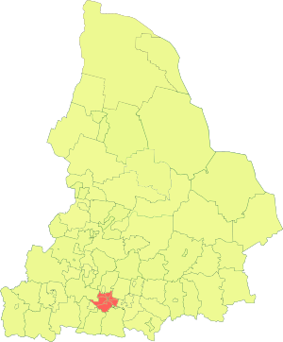
Муниципальное образование «город Екатеринбург»
Город делится на семь районов, не являющихся муниципальными образованиями:
Верх-Исетский,
Железнодорожный,
Орджоникидзевский,
Кировский,
Октябрьский,
Чкаловский,
Ленинский

Slide 49
Уровень включенности в процесс тестирования
Среди участников тестирования выявлены территории с высоким уровнем отказов от тестирования (под высоким уровнем отказов понимается процент не прошедших тестирование выше 10% от общего количества подлежащих тестированию.
10% - уровень отказов на основании анализа результатов тестирования за последние 6 лет).
На территории города Екатеринбурга
НЕ выявлено
районов с высоким уровнем отказов от тестирования.
Прошлый год
отмечены с высоким уровнем отказов в Екатеринбурге – 3 района:
Верх-Исетский, Железнодорожный, Октябрьский

Slide 50
Результаты анализа данных МО г. ЕКАТЕРИНБУРГ
№ | Муниципальный округ | Кол-во обучающихся, принявших участие в тестировании (чел.) | Число достоверных ответов | Сведения о «группе риска» |  |  |  | Кол-во обучающихся, не принявших участие в тестировании (чел.)
 |  |  |  | Явная (чел.) | % от числа достоверных ответов | Латентная (чел.) | % от числа достоверных ответов
1 | Верх-Исетский район | 8263 | 7037 | 420 | 5,97 | 1119 | 15,90 | 731
2 | Железнодорожный район | 4763 | 4293 | 292 | 6,80 | 788 | 18,36 | 325
3 | Орджоникидзевский район | 8290 | 7464 | 477 | 6,39 | 1252 | 16,77 | 145
4 | Октябрьский район | 5251 | 4658 | 259 | 5,56 | 717 | 15,39 | 102
5 | Чкаловский район | 8945 | 7600 | 481 | 6,33 | 1213 | 15,96 | 393
6 | Кировский район | 6406 | 5633 | 322 | 5,72 | 913 | 16,21 | 100
7 | Ленинский район | 7580 | 6810 | 389 | 5,71 | 983 | 14,43 | 659
 | г. ЕКАТЕРИНБУРГ | 60627 | 43495 | 2640 | 6,07 | 6985 | 16,06 | 2143

Slide 51
Результаты анализа данных по МО г. ЕКАТЕРИНБУРГ
Подлежало
62770
Приняли участие в СПТ
60627
Не приняли участие в СПТ
2143
Количество достоверных результатов
43495
Количество недостоверных результатов
17132
Обучающиеся, не попавшие в группу риска
33870
Явная рискогенность
2640
Латентная рискогенность
6985

Slide 52
ВЫВОДЫ И РЕКОМЕНДАЦИИ
Эффективно проводить предварительную работу с обучающимися, родителями (законными представителями) и педагогами по информированию (разъяснению) целей, задач, принципов, этапов тестирования, об условиях тестирования и его продолжительности и т.д.
По результатам социально-психологического тестирования своевременно корректировать планы (программы) профилактики наркопотребления среди обучающихся.
Изучать и популяризировать положительный опыт тестирования в системе образования.
Руководителям образовательных организаций среднего профессионального образования (государственных и негосударственных) заблаговременно планировать социально - психологическое тестирование со студентами заочной формы обучения, а также студентами, направленными на производственную практику.
Муниципальным органам управления образованием оказывать помощь подведомственным образовательным организациям на всех этапах проведения социально-психологического тестирования; осуществлять контроль исполнения Федерального закона 120-ФЗ всеми подведомственными общеобразовательными организациями; проводить анализ результатов тестирования по муниципалитету; по итогам анализа осуществлять корректировку профилактической работы на уровне муниципалитета.

Slide 53
Приказ Министерства здравоохранения РФ от 6 октября 2014 г. №581-н «О проведении профилактических медицинских осмотров обучающихся общеобразовательных организациях и профессиональных образовательных организациях, а также образовательных организациях высшего образования» Пункт 14 – «Образовательным организациям совместно с представителями медицинской организации, осуществляющей профилактический медицинский осмотр, проводить собрание обучающихся и родителей (или иных законных представителей), на которых информировать их о целях и порядке проведения профилактического медицинского осмотра» Приказ Министерства здравоохранения Свердловской области и Министерства образования и молодежной политики Свердловской области от 13 ноября 2020 г. № 2065-п/825-Д «О проведении профилактических медицинских осмотров обучающихся в общеобразовательных организациях и профессиональных образовательных организациях, а также образовательных организациях высшего образования по результатам социально-психологического тестирования на территории Свердловской области в 2020/2021 учебном году» Пункт 2.3 – «Образовательным организациям, участвующим в проведении профилактических медицинских осмотров, совместно с субъектами системы профилактики незаконного потребления наркотических средств и психотропных веществ организовать и провести информационно-просветительскую кампанию для обучающихся и их родителей о целях и порядке проведения профилактических медицинских осмотров»

Slide 54
Подведение итогов проведения социально-психологического тестирования обучающихся в образовательных организациях Свердловской области, направленного на раннее выявление незаконного потребления наркотических средств и психотропных веществ, с использованием Единой методики, в 2020-2021 учебном году, проведение профилактических медицинских осмотров
Министерство образования и молодежной политики Свердловской области
Государственное бюджетное учреждение Свердловской области
«Центр психолого-педагогической, медицинской и социальной помощи «Ладо»
Ирина Васильевна Пестова
Директор ГБУ СО «ЦППМСП «Ладо»

